Slide 1
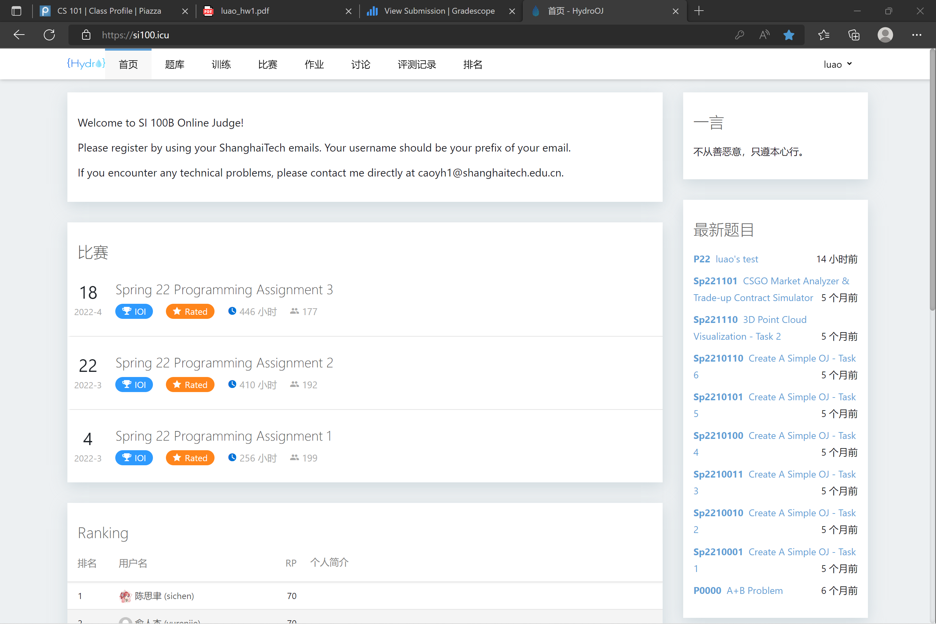
How To Use OJ
网址：si100b.icu / si100b.fun
注册：学校邮箱

Slide 2
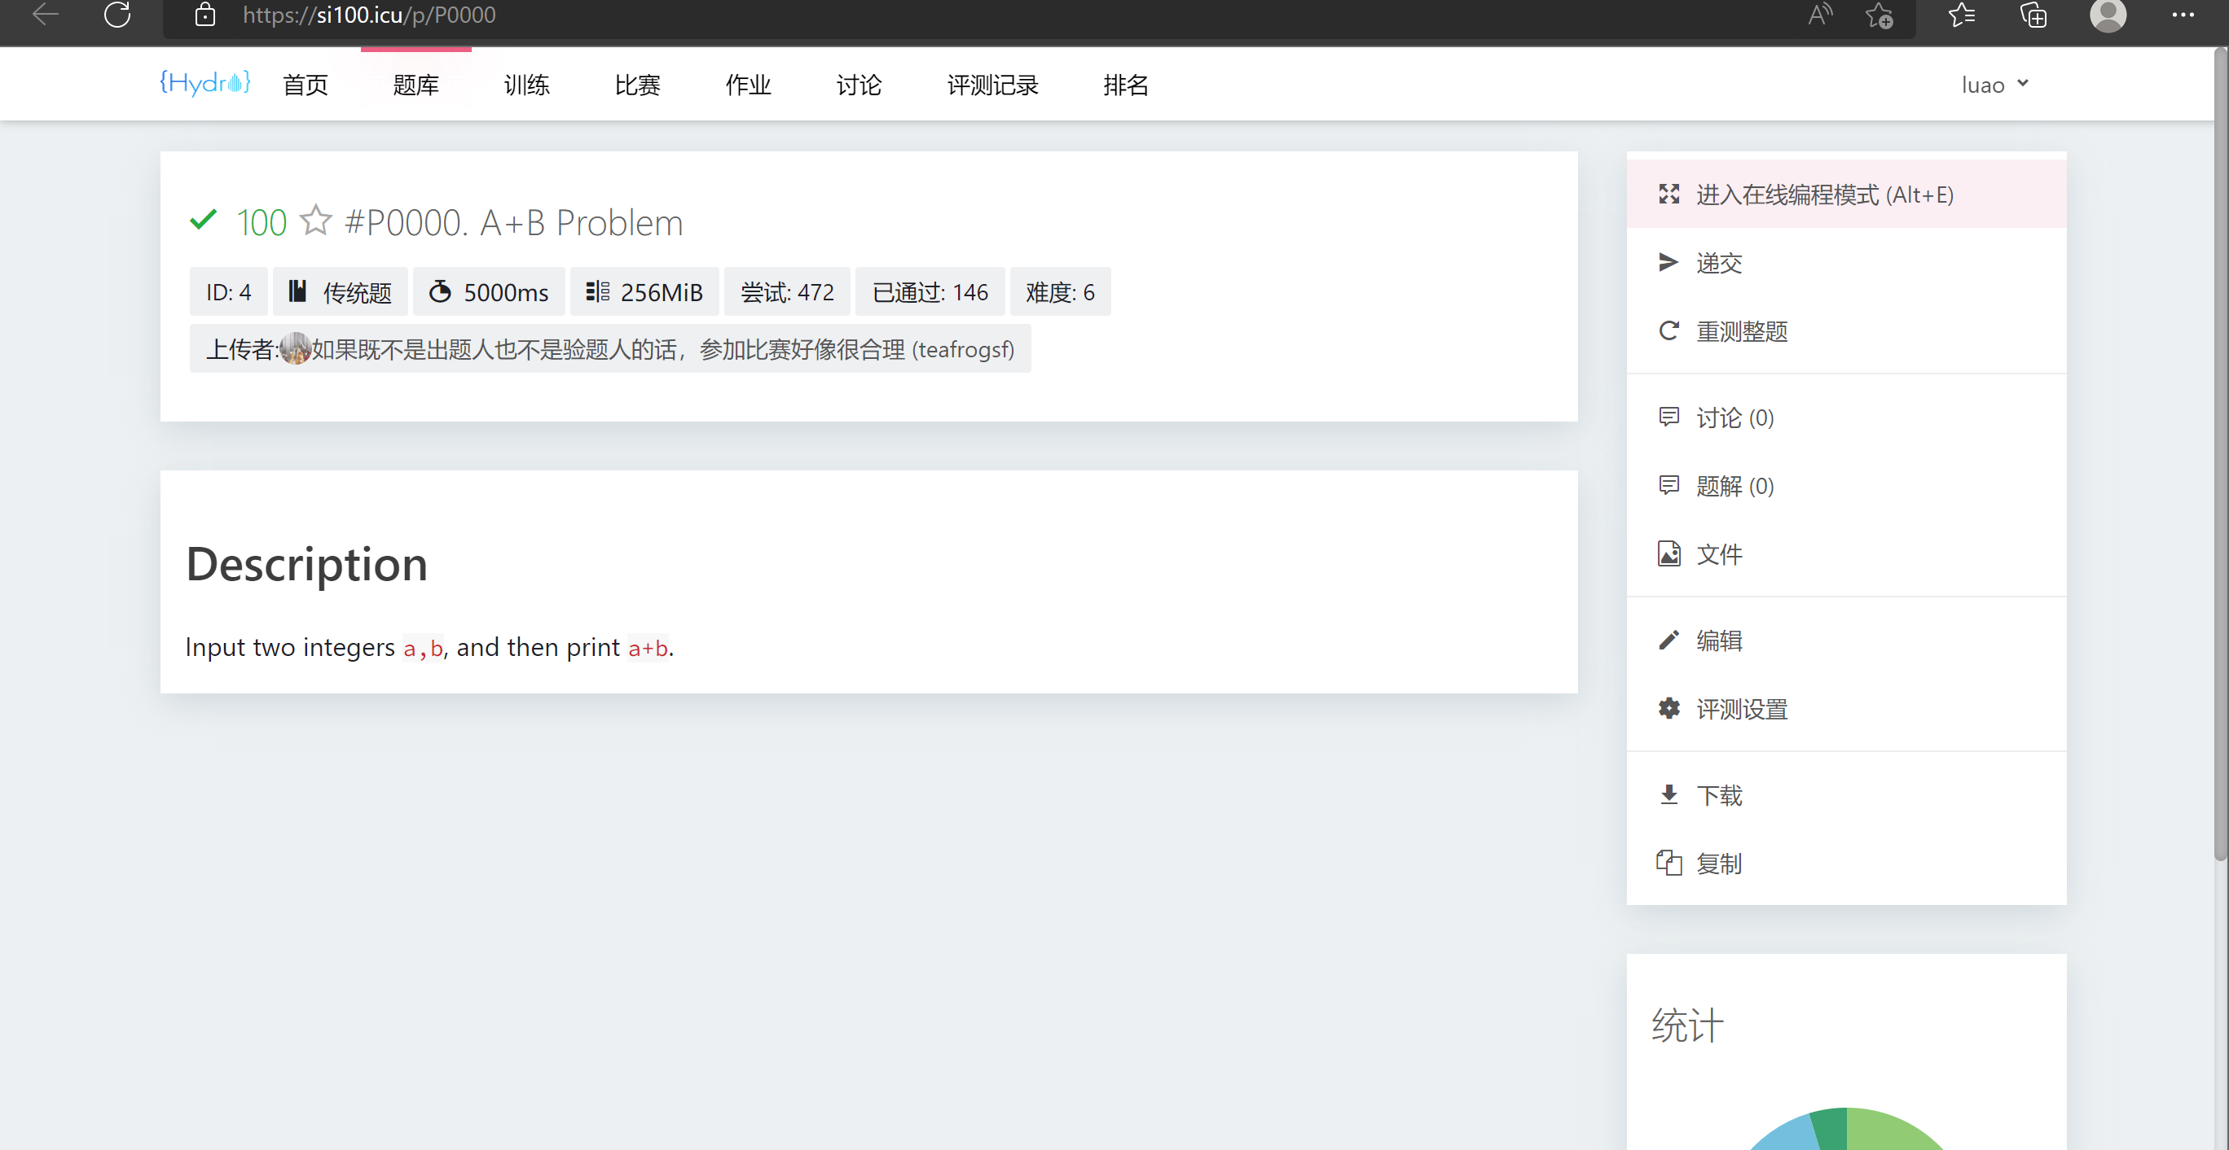

Slide 3
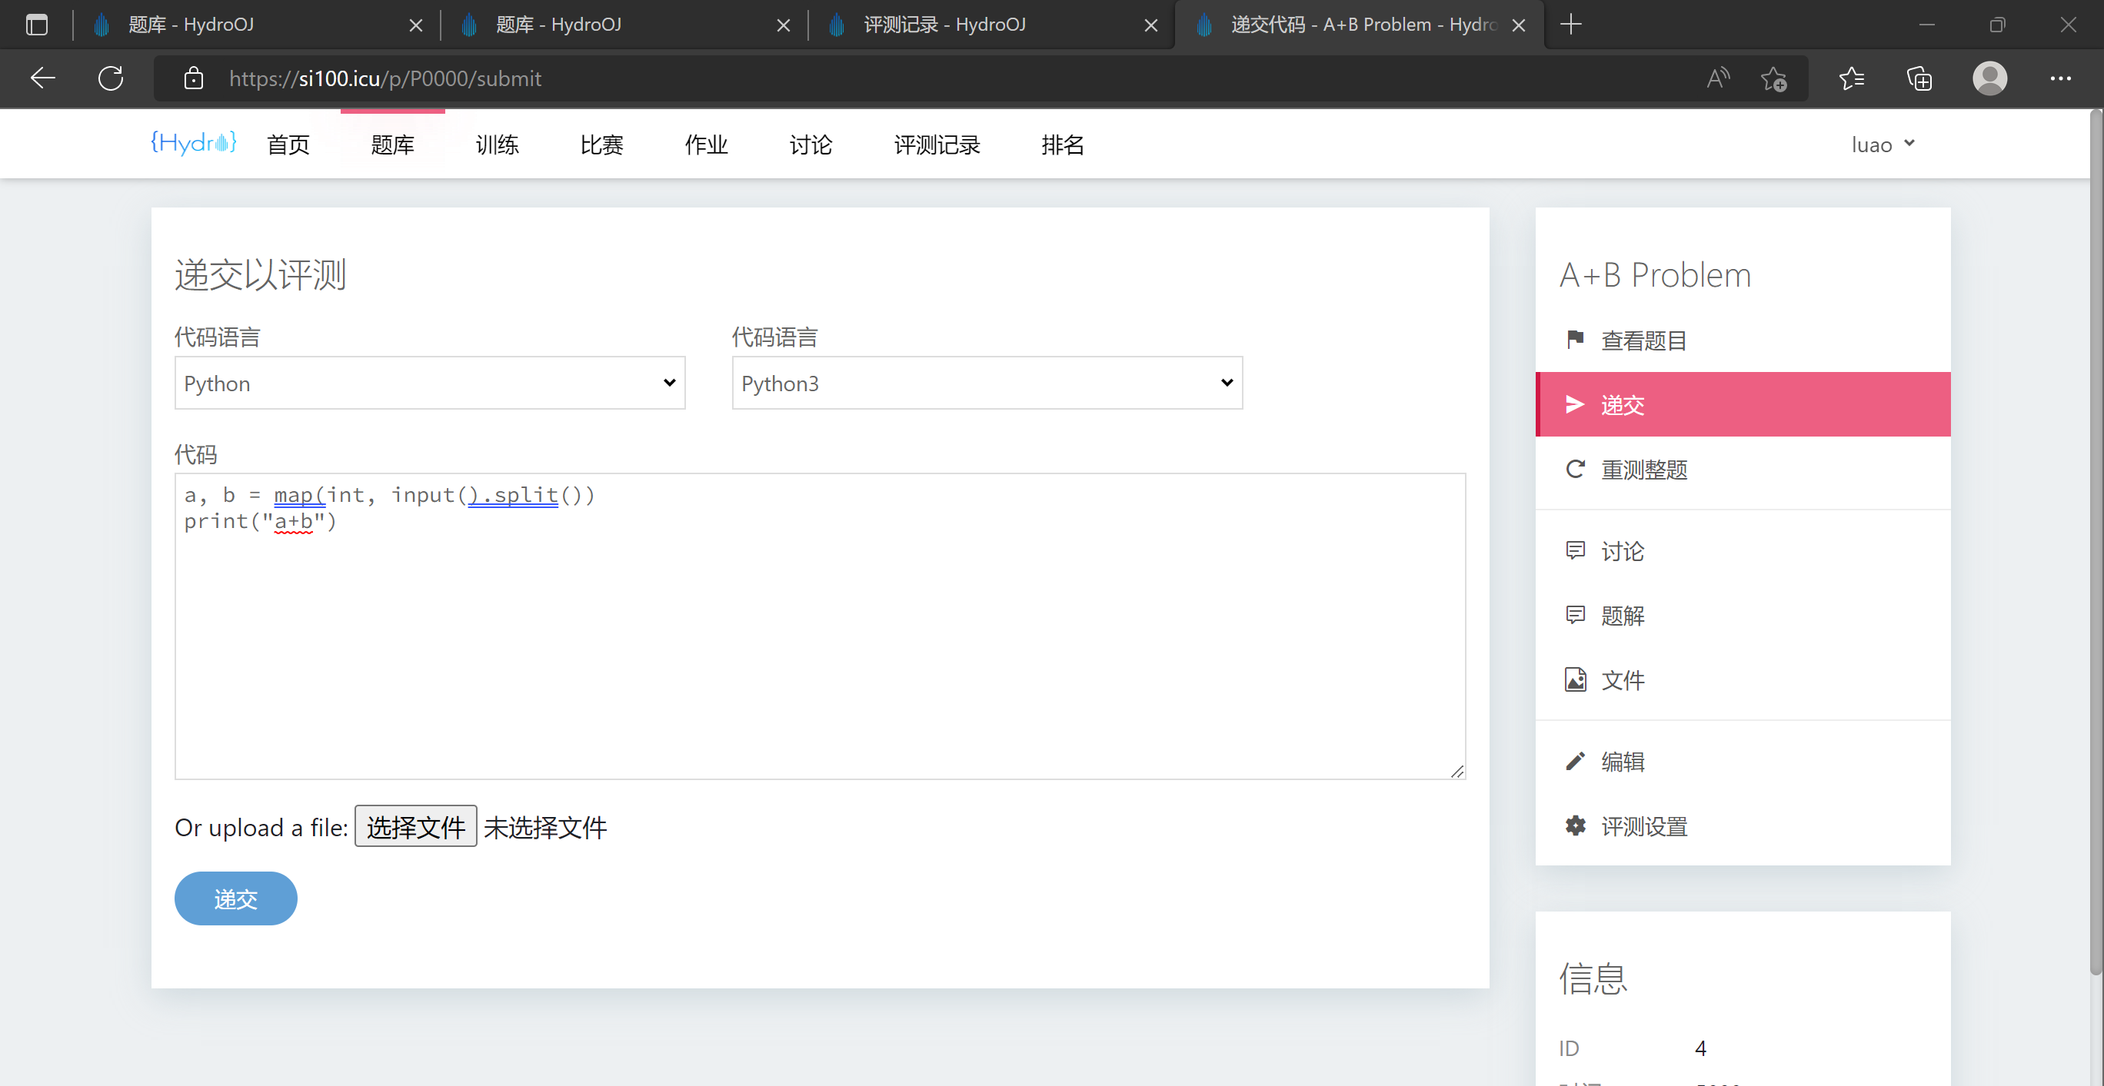

Slide 4
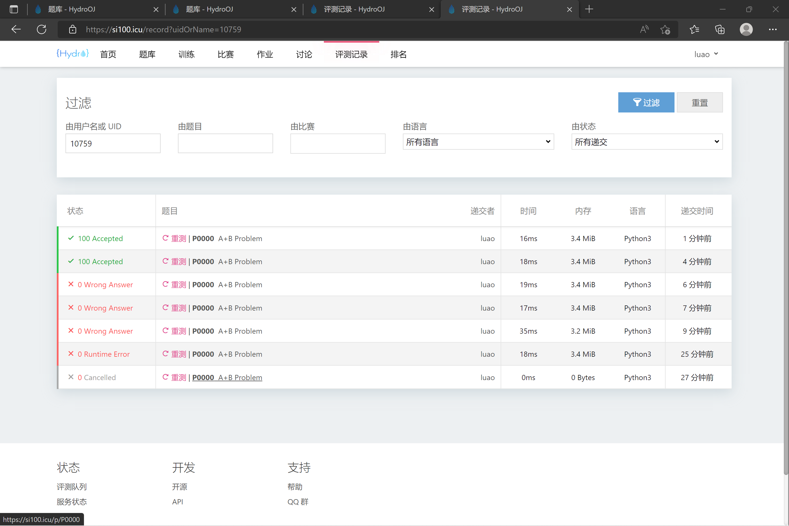
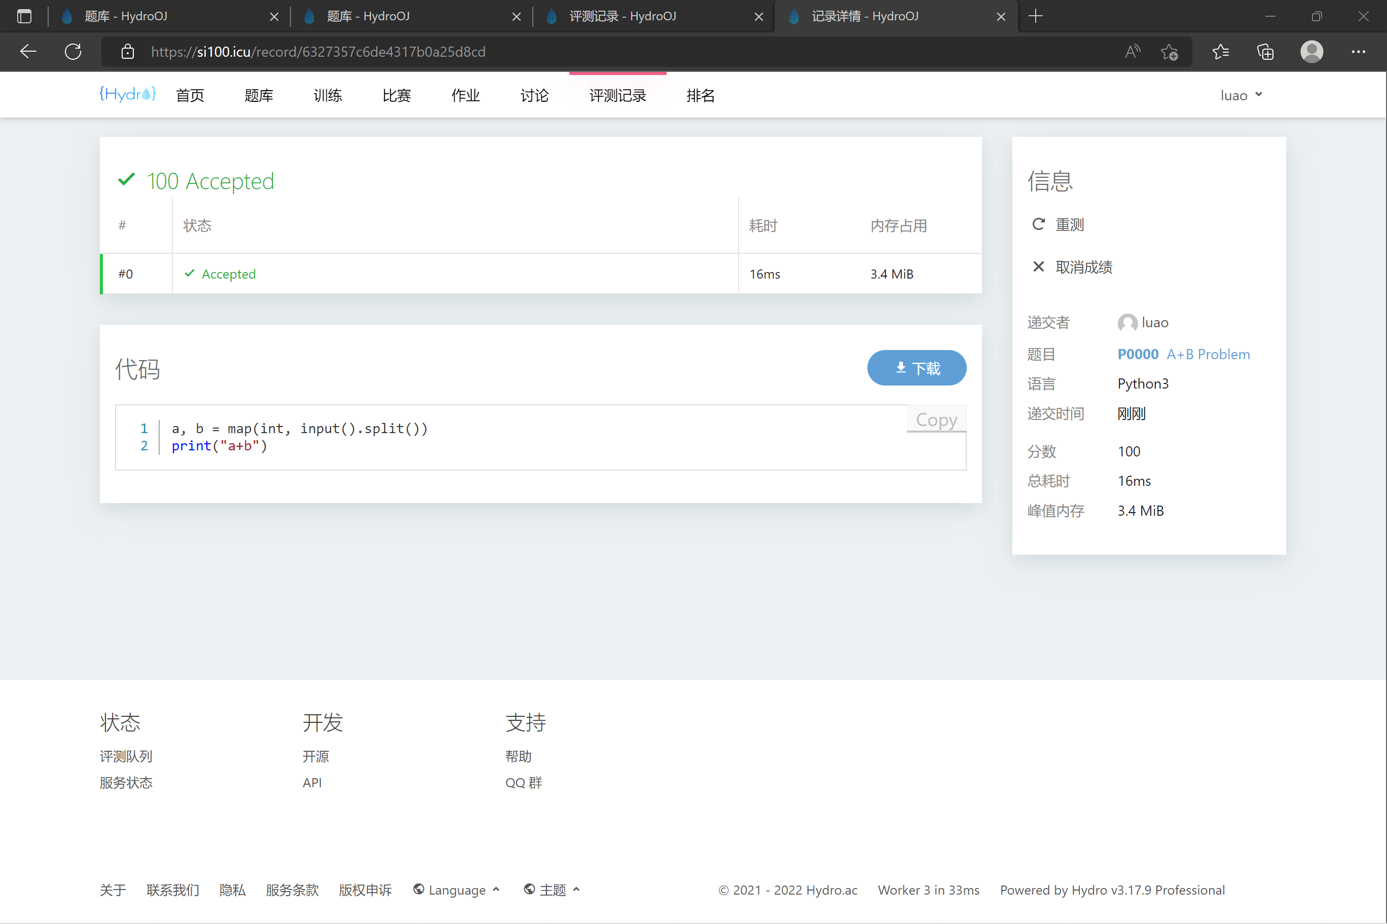
提交结果
AC：Accepted
RE：RunTime Error
特殊情况代码运行出错 例：list索引超出范围
输入读取出错
CE：Compile Error
语法错误
WA：Wrong Answer
TE： Time Exceeded
运算超时，一般是发生了死循环

Slide 5
一些常见的小错误：
1，修改了不能改动的代码
2，忘记去除测试用的代码
3，关于输入的格式不对

